Slide 1
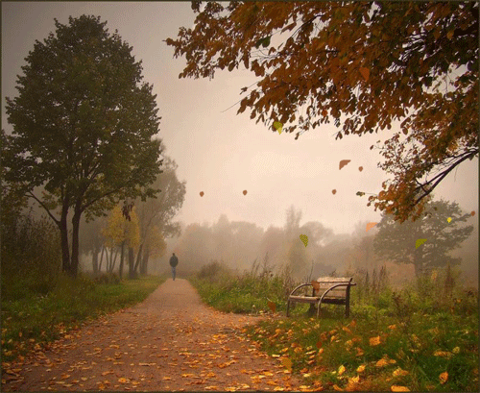


Symphonie
d’Automne
Avancement automatique

Slide 2


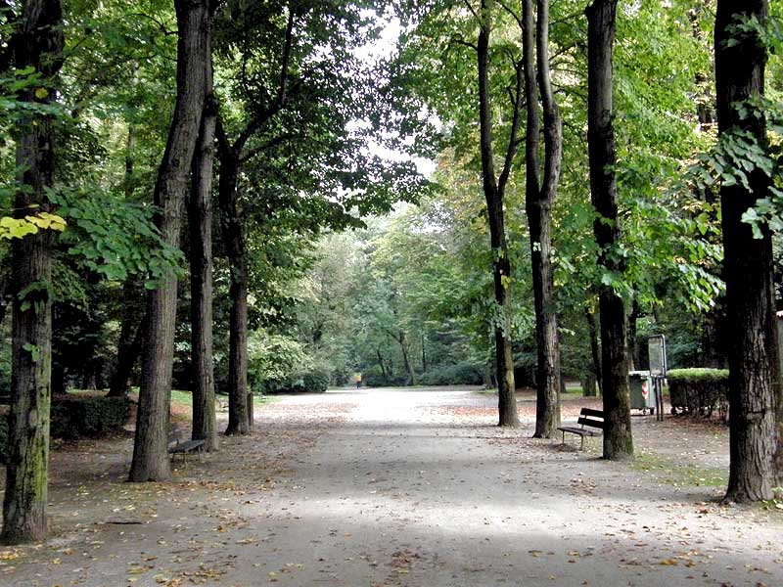
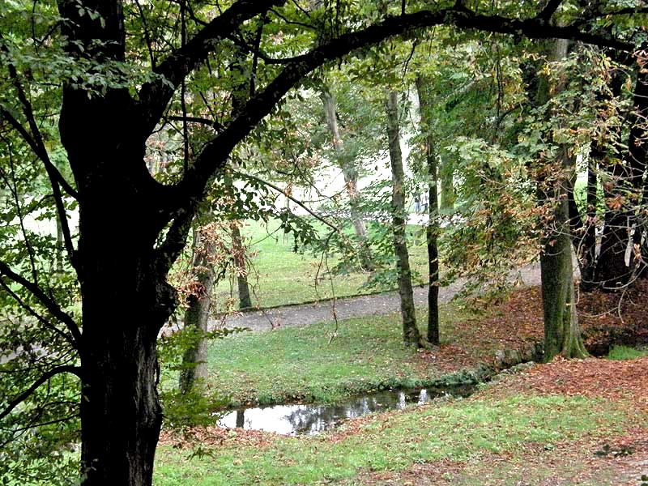
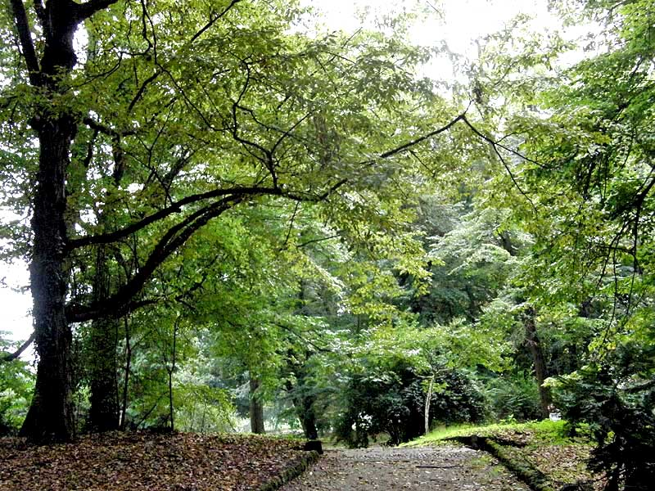


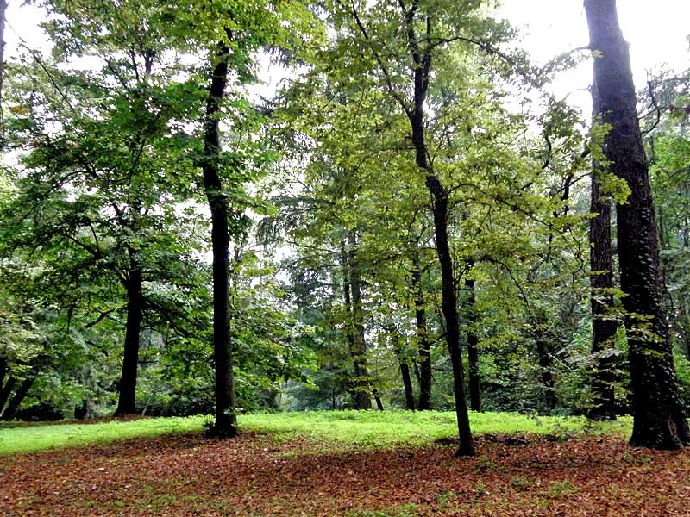


Pourquoi moi ? doit se dire en tombant la première feuille qu'un arbre lâche à l'automne. - Grégoire Lacroix

Slide 3
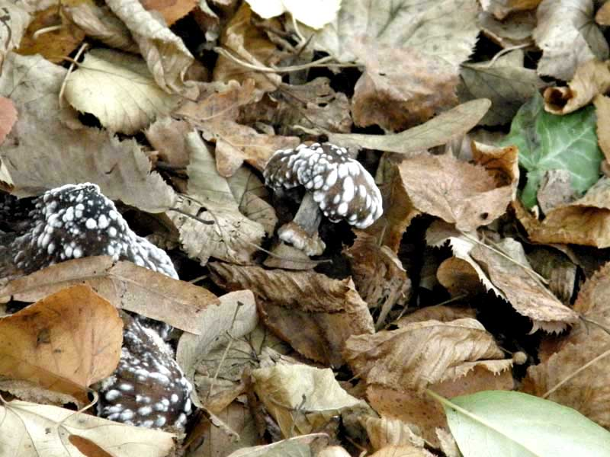
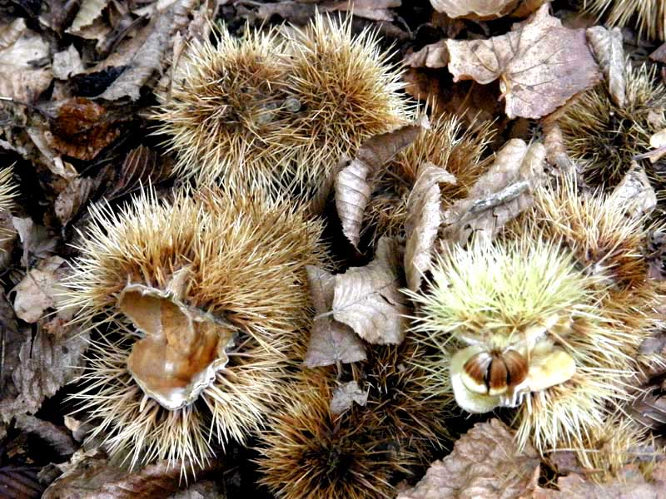
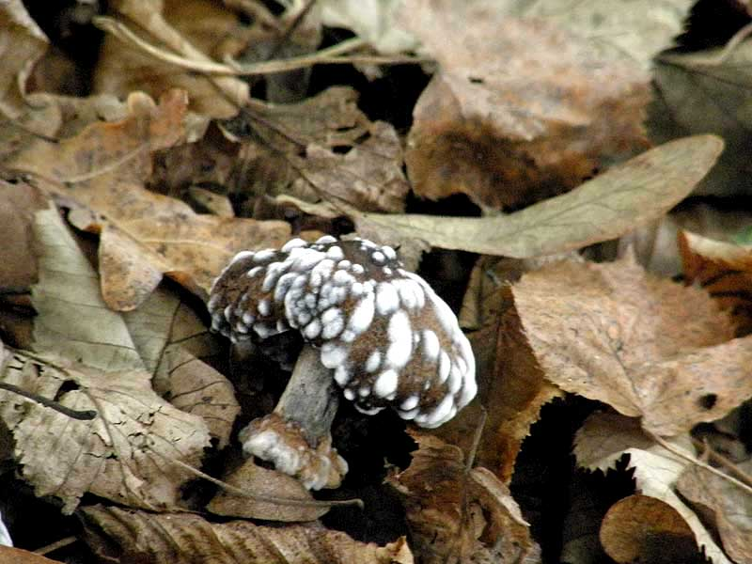
La feuille d' automne descend plus vite Que les arbres ne grandissent plus vite. - Charles de LEUSSE

Slide 4
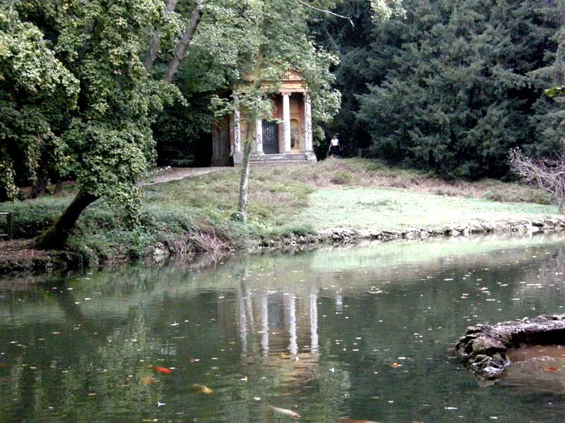
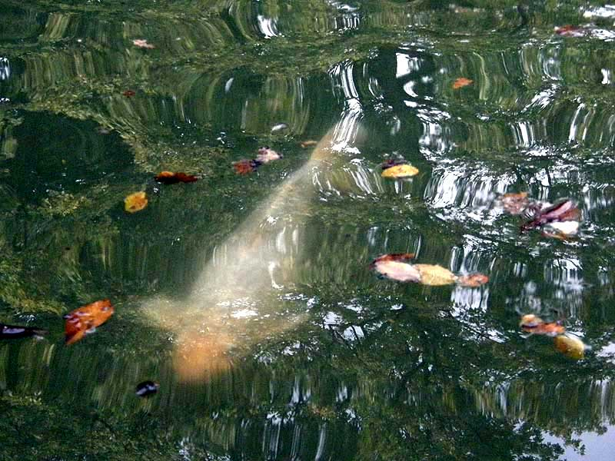
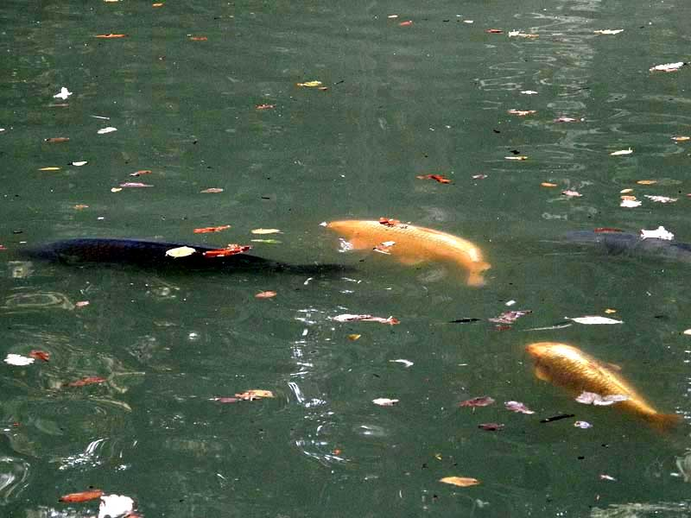
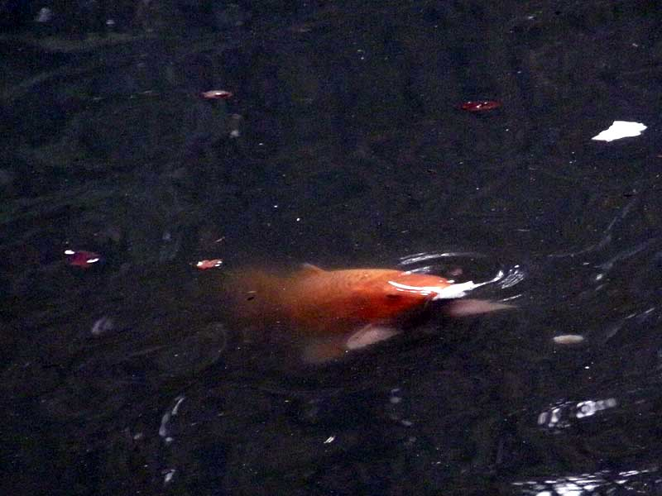
En automne, la vigne vierge rougit face aux arbres qui se dénudent. - Sylvain Tesson

Slide 5
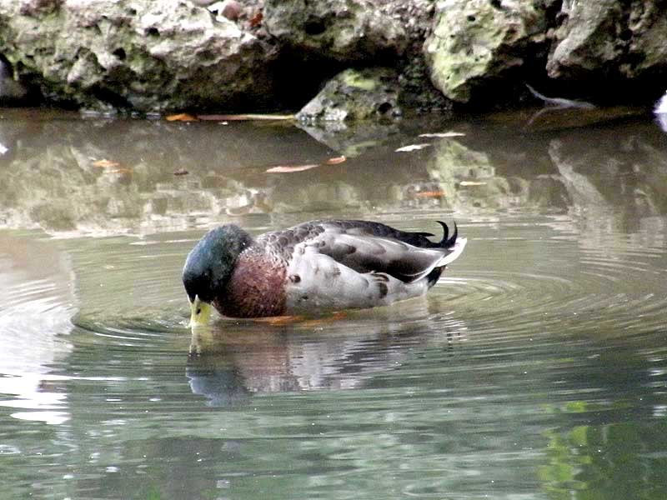
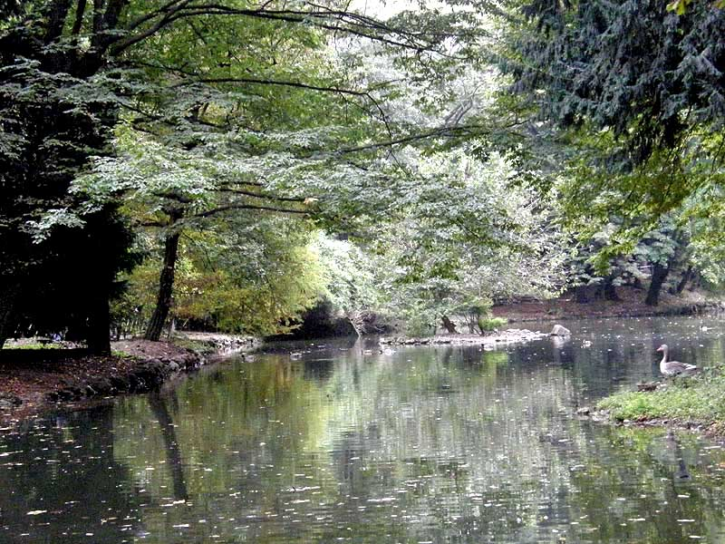
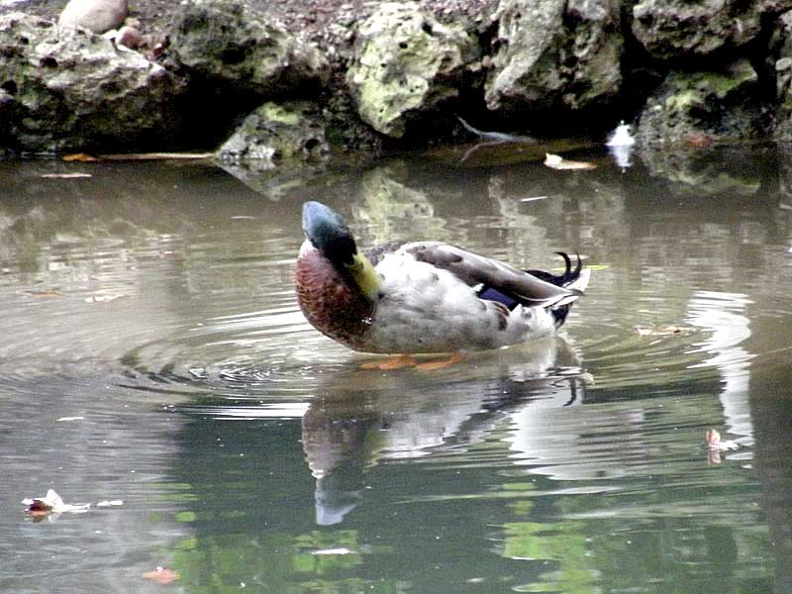
L'amour, c'est comme l'été Il nous faut un automne pour le regretter. - Joe Dassin

Slide 6
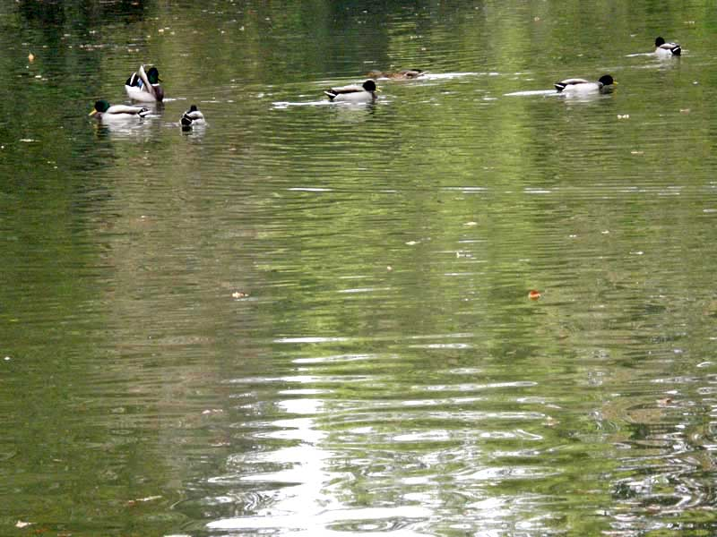
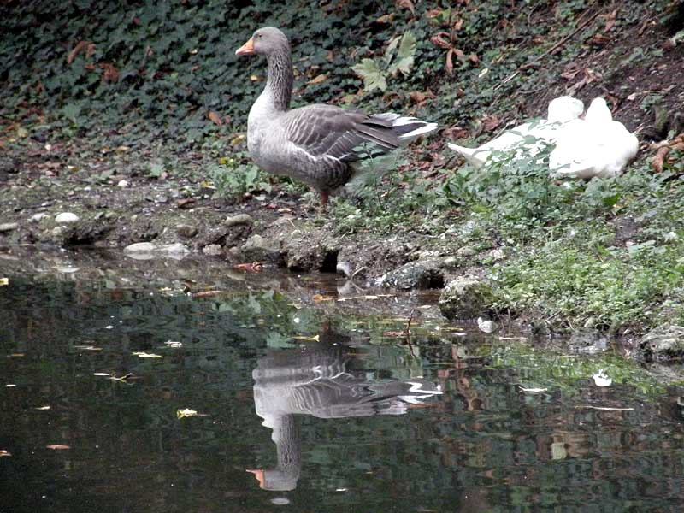
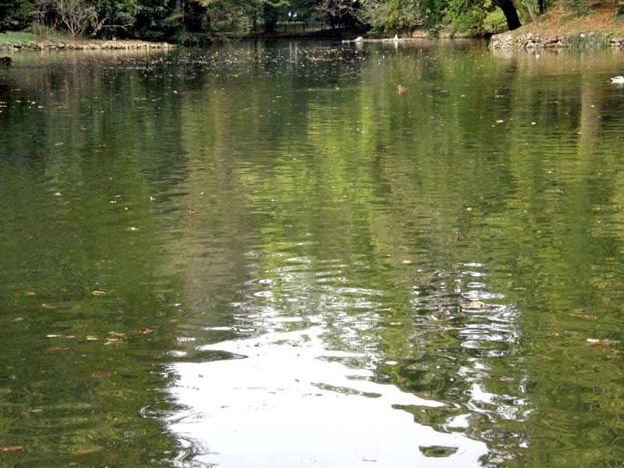
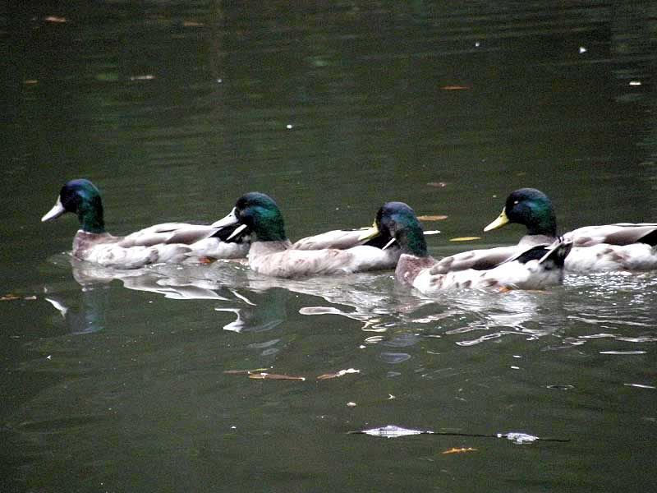
A l‘automne les arbres font des stripteases pour faire pousser les champignons. - Patrick Sébastien

Slide 7
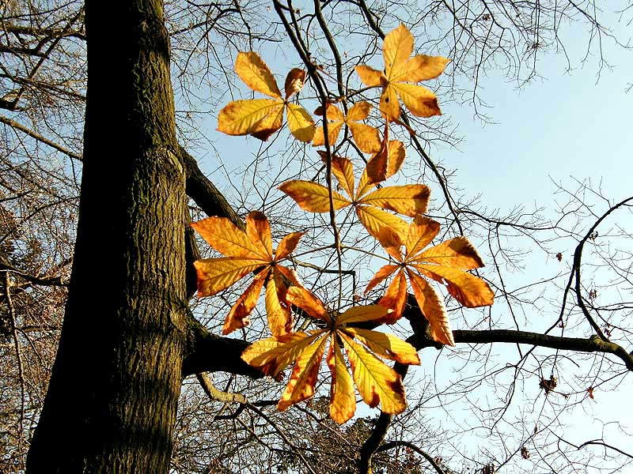
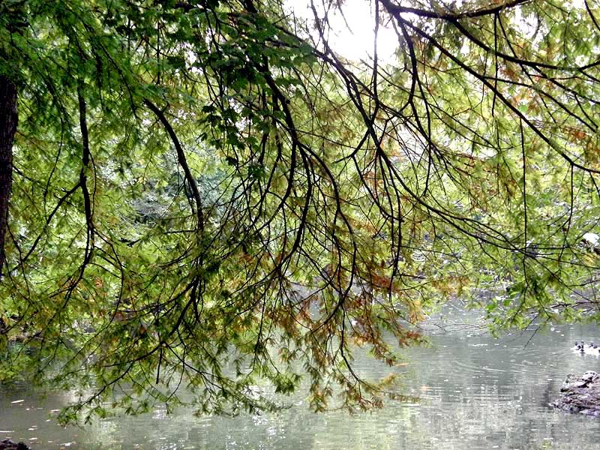
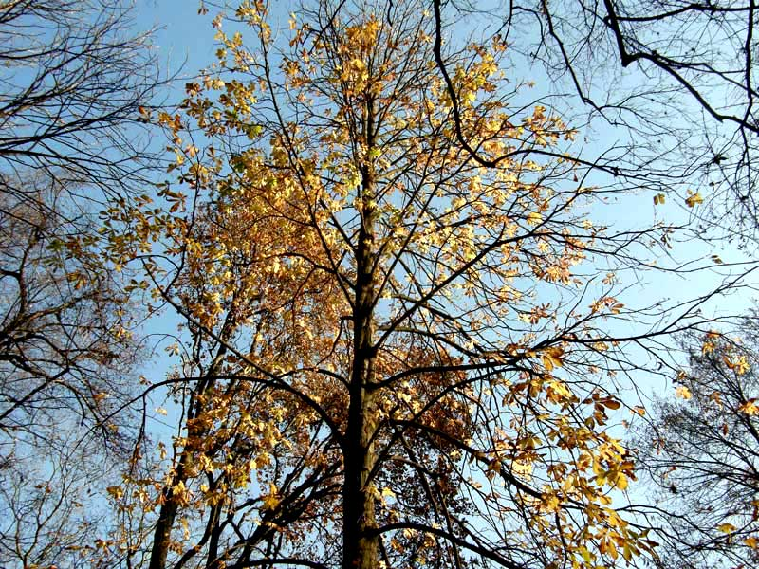
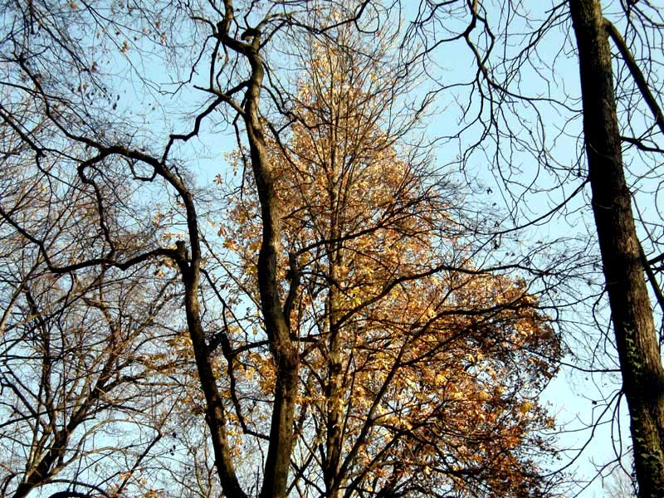
Oh! l‘automne l‘automne a fait mourir l'été. - Guillaume Apollinaire

Slide 8
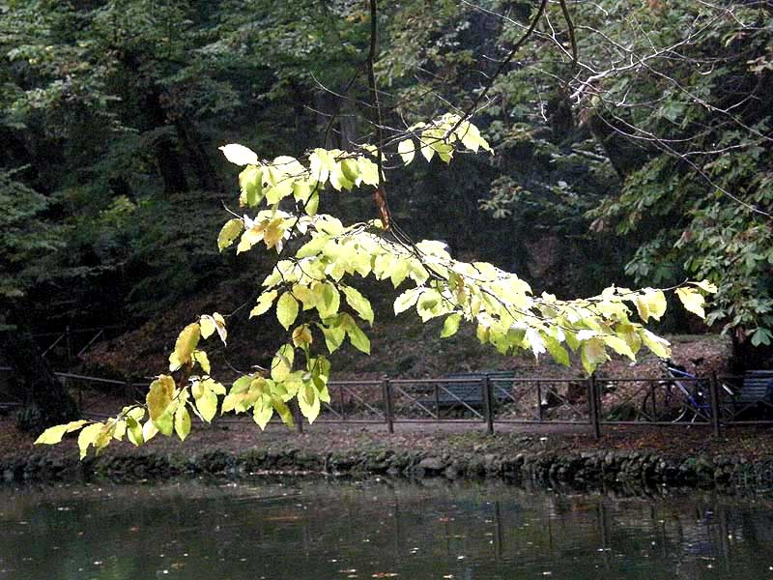
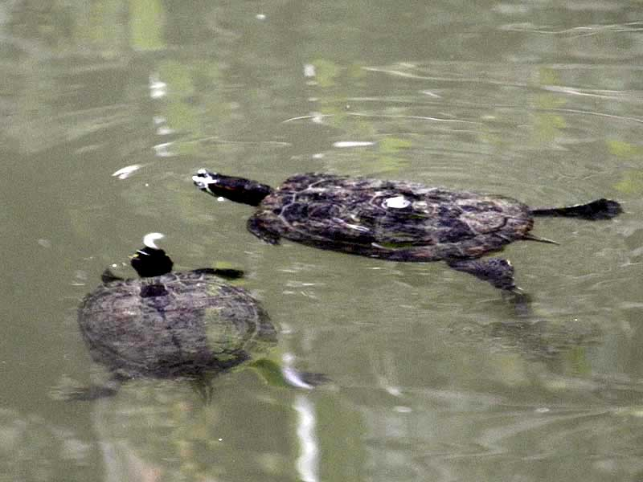
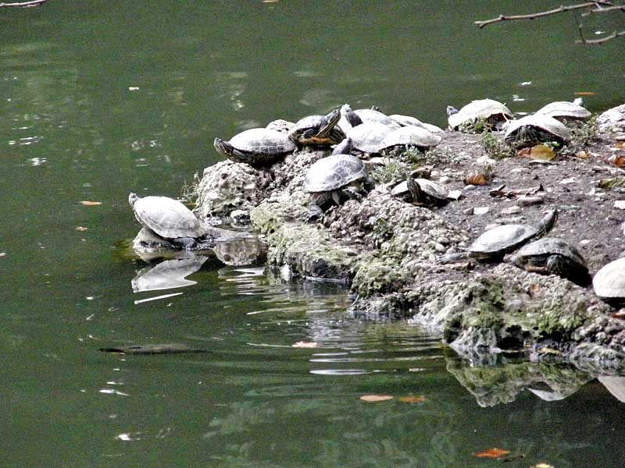
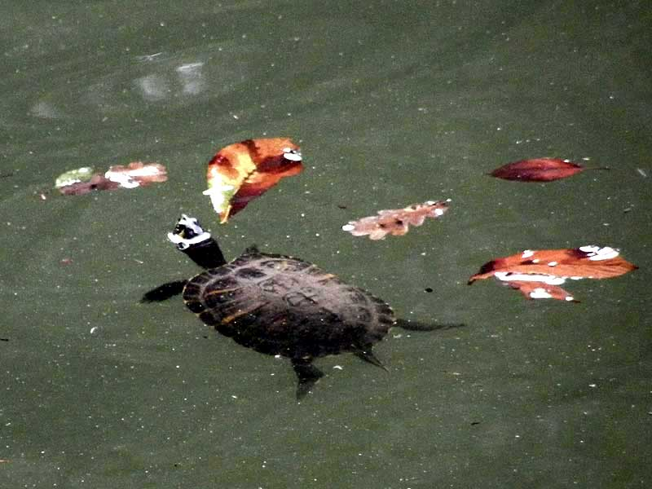
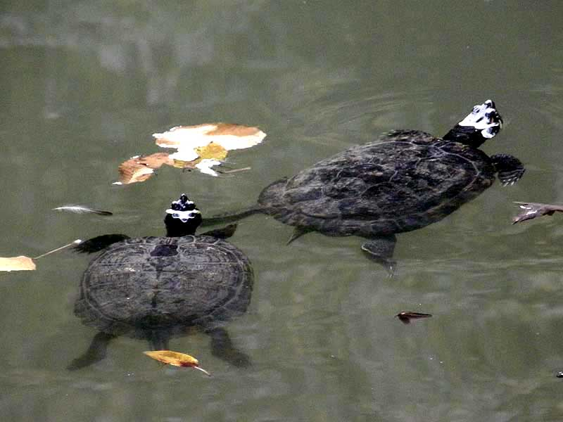
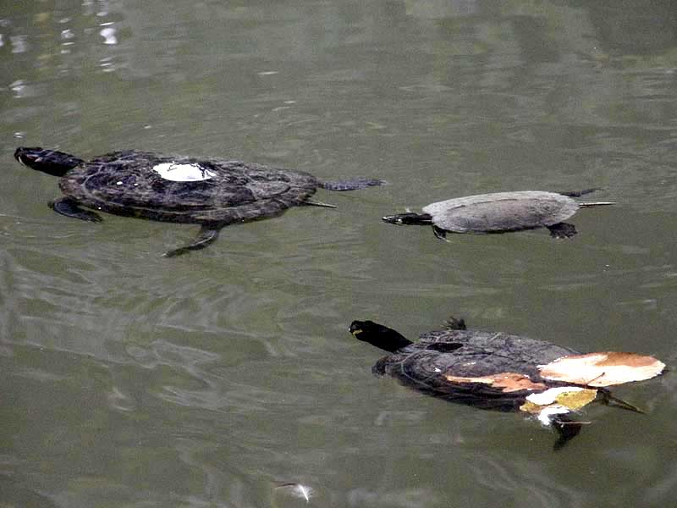
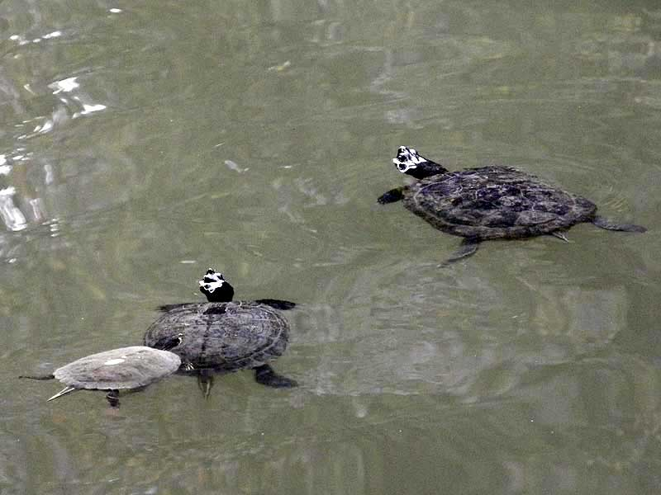
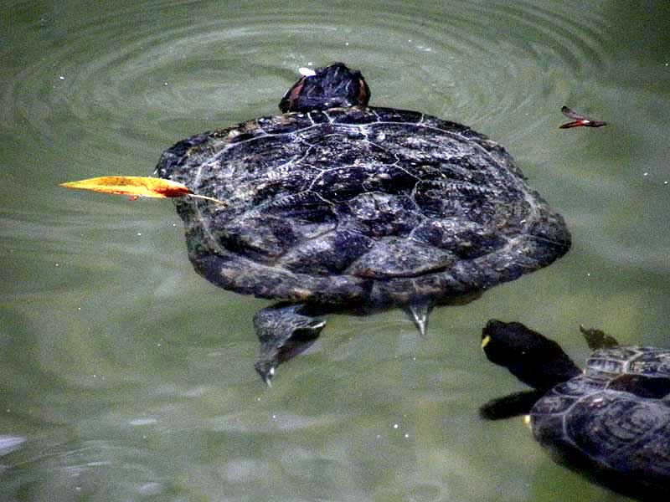
Une rose d‘automne est plus qu'une autre exquise. - Théodore Agrippa d’Aubigné

Slide 9
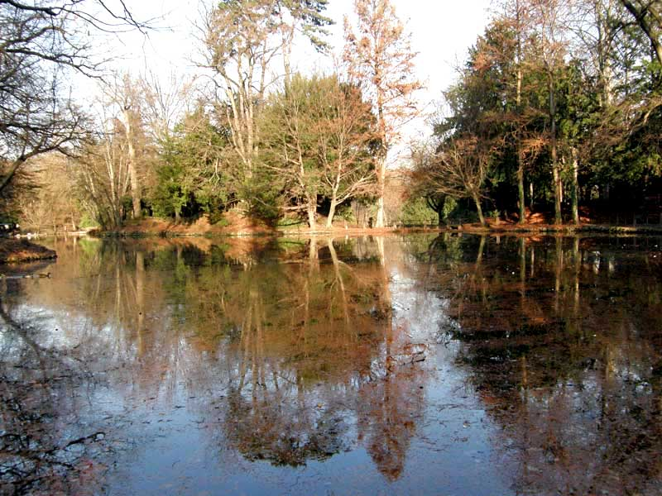
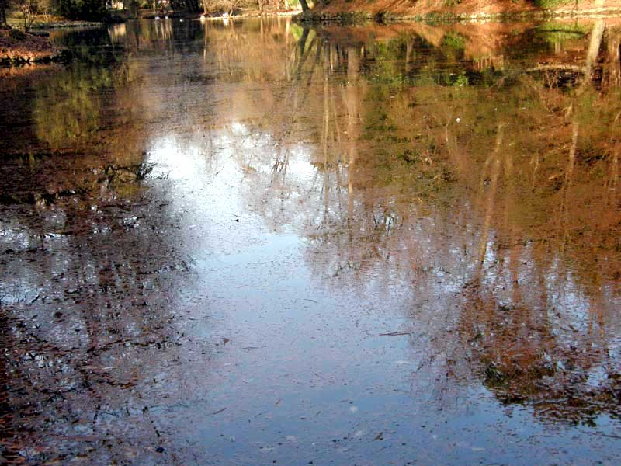
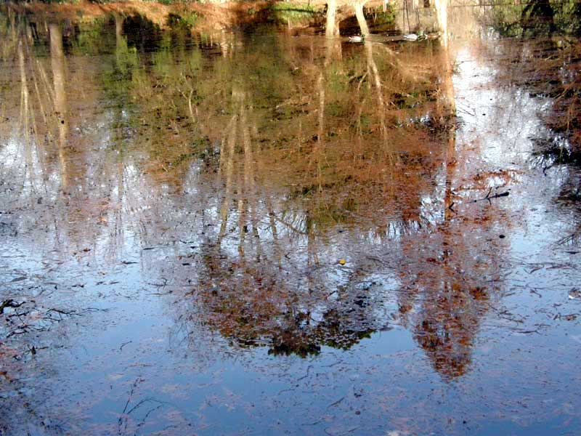
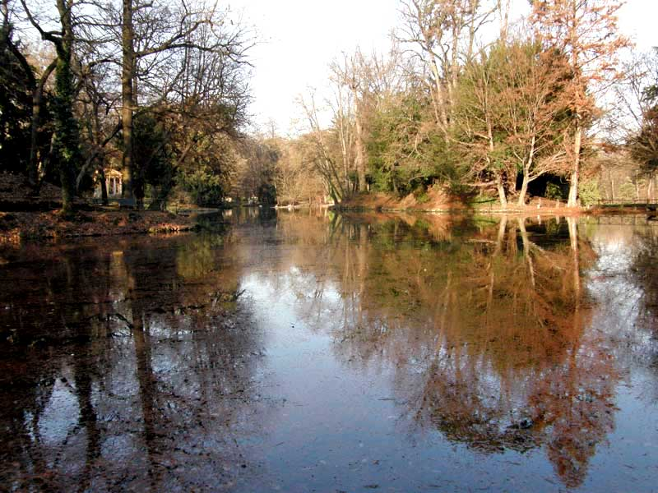
C'est l‘automne, la saison où, sous un soleil refroidi, chacun recueille ce qu'il a semé. - Maurice Barrés

Slide 10
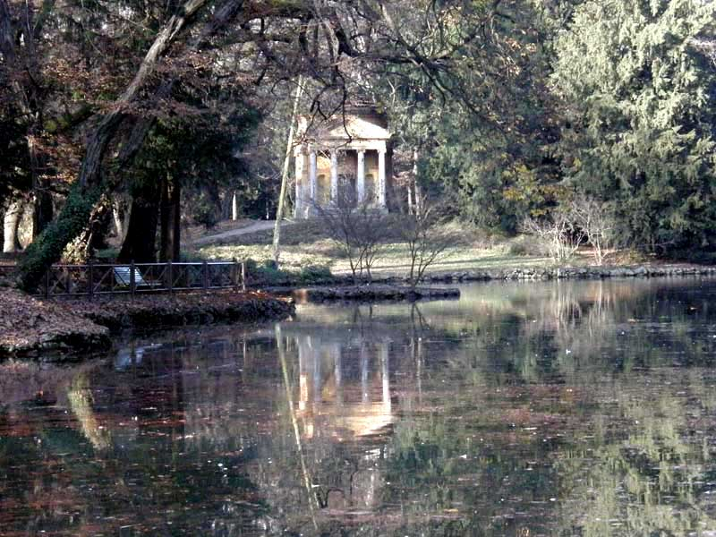
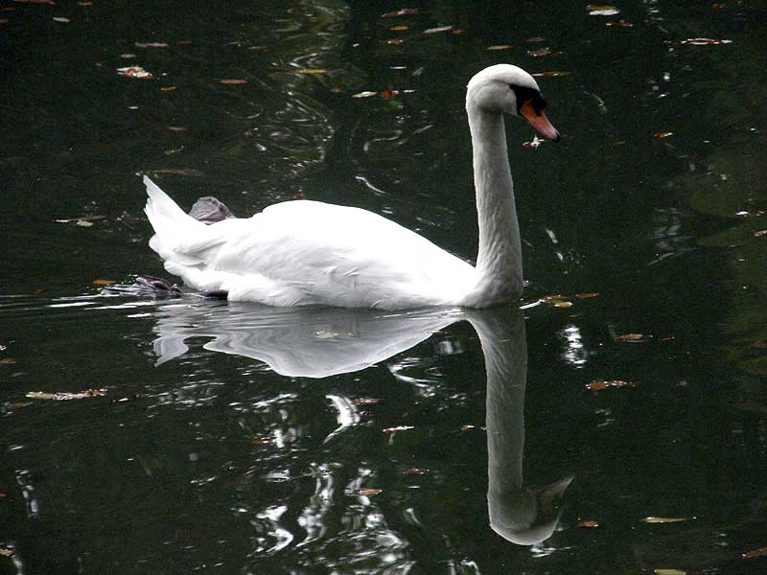
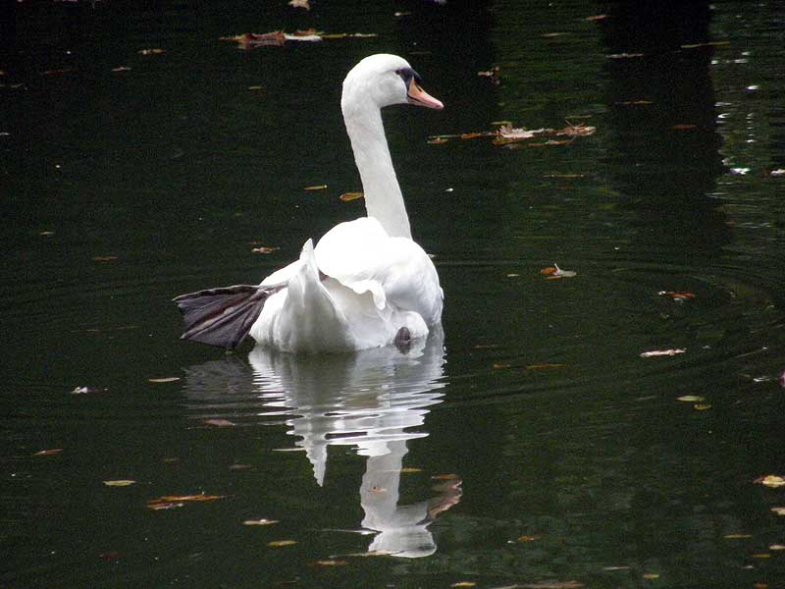
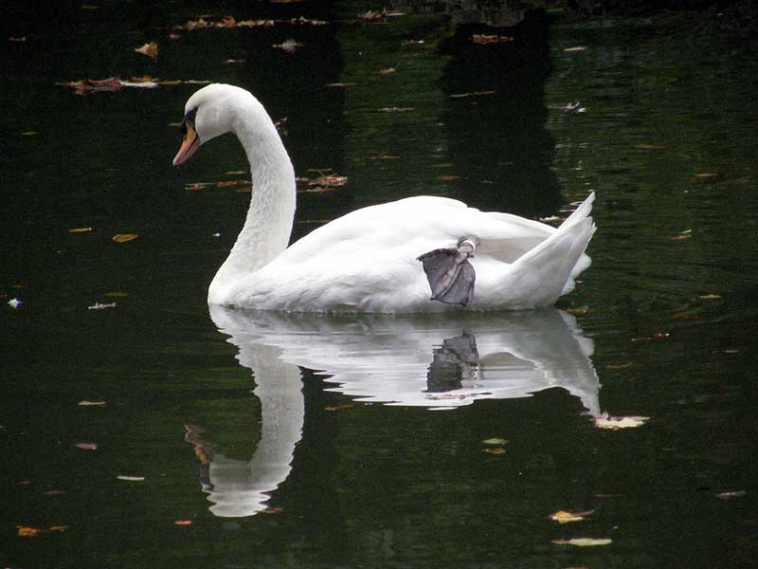
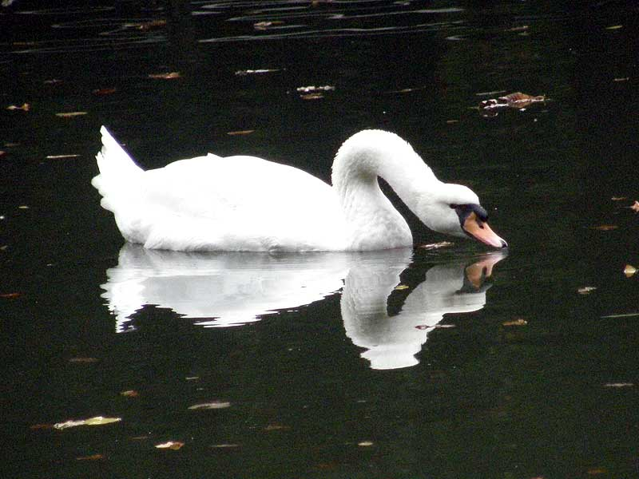
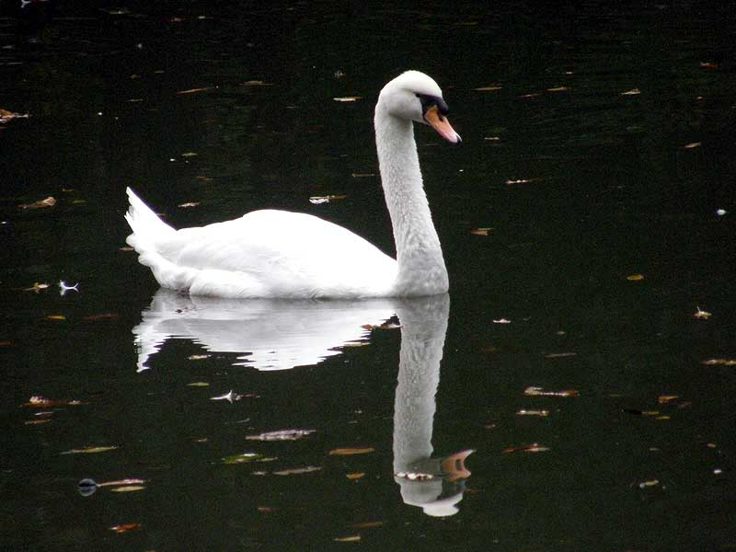
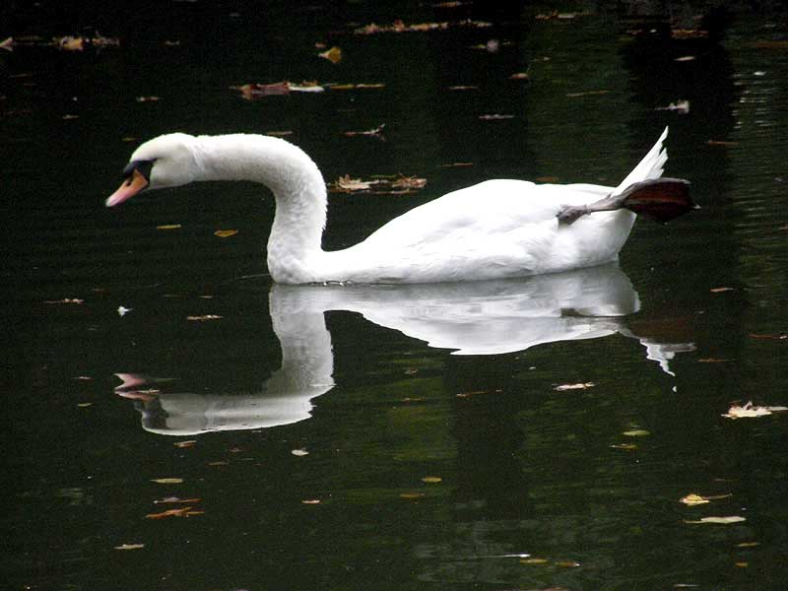
L’automne, c’est cousu de moments de grâce , qui ne durent pas. - Janine Boissard

Slide 11
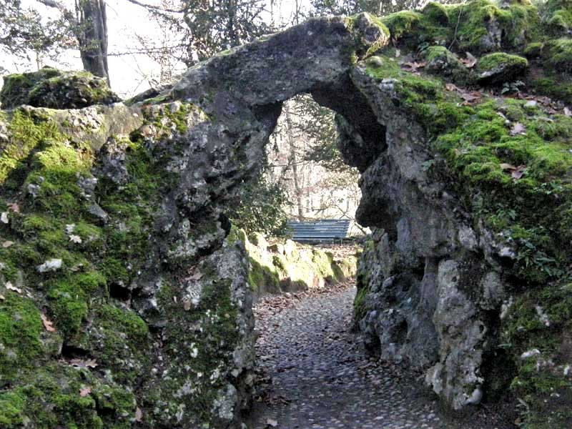
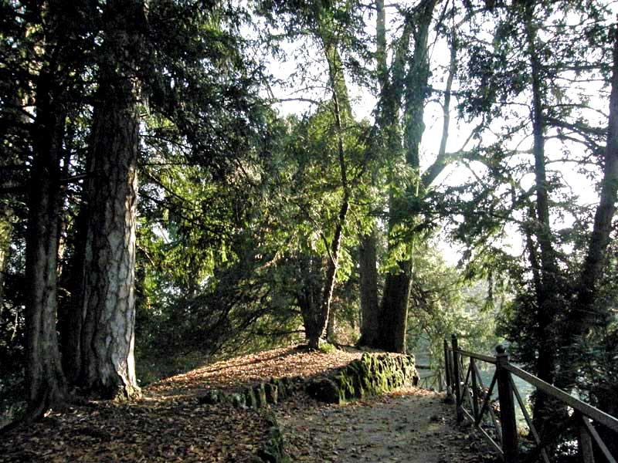
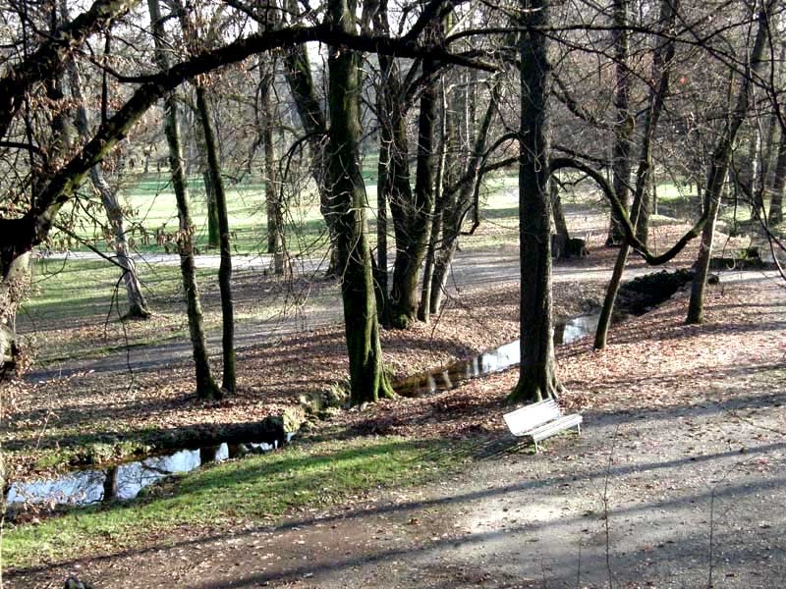
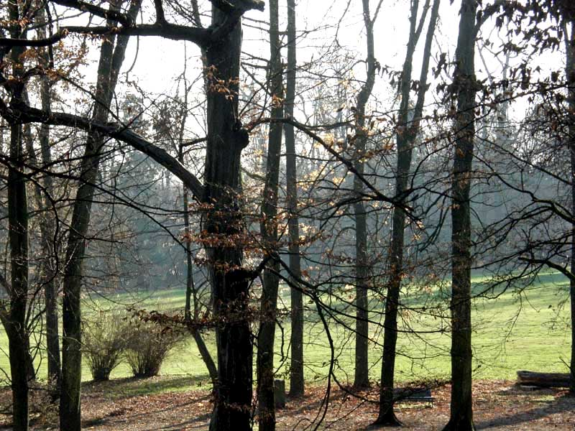
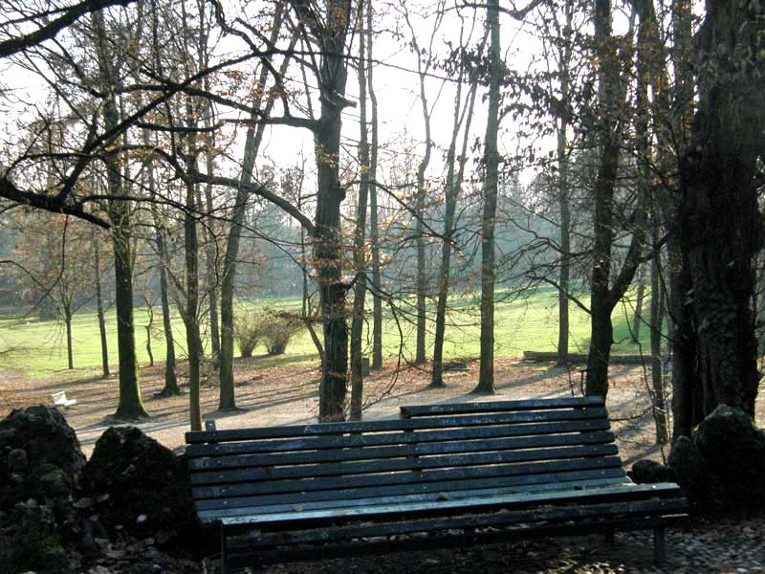
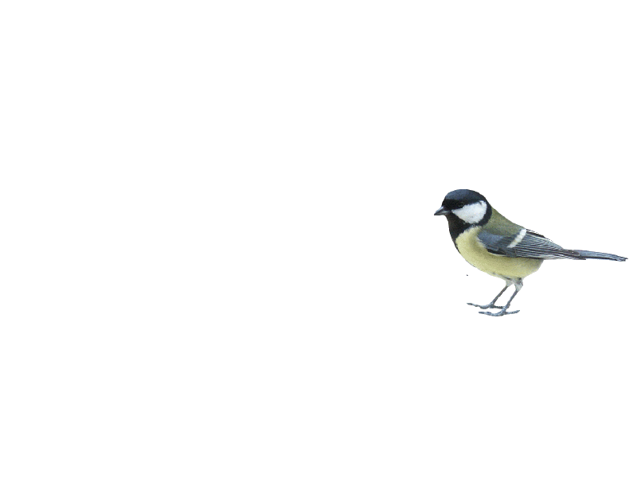
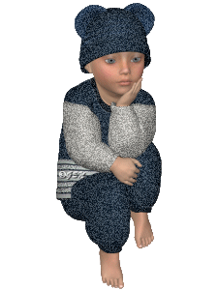
Que dit l’automne aux arbres? – Jetez vos diplômes. – Félix Leclerc

Slide 12
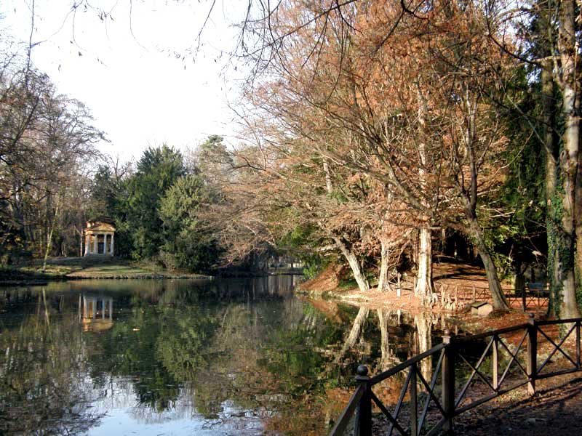


Comment décrire la vie d'un couple amoureux au temps de l‘automne de l‘amour? - André Maurois

Slide 13






Chaleur en automne pique fort - Et cause à bien des gens la mort. - Proverbe français

Slide 14



D'un été bien chaud vient un automne pendant lequel souvent il tonne. - Proverbe français

Slide 15




2014
Click ici pour le revoir
Musique: Leaves in the wind - Ernesto Cortazar
(photos 2009)

